Slide 1

汇编语言程序设计
主讲老师：张声传
单位：信息学院人工智能系
E-mail：zsc_2016@xmu.edu.cn

Slide 2
第七章 高级汇编语言技术
1.宏汇编
2.重复汇编
3.条件汇编

Slide 3
1. 宏汇编
宏汇编
  子程序结构的优点：
    节省存储空间及程序设计所花的时间
    便于程序的调试及修改
  子程序结构的缺点：
    为跳转到子程序及返回要增加程序的开销
    保存及恢复寄存器要增加程序的开销
    参数的传送等要增加程序的开销
  在子程序本身较短或者需要传送的参数较多的情况下，使用宏汇编更加有利

Slide 4
1. 宏汇编
宏汇编
  宏定义、宏调用和宏展开
  宏定义中的参数
  LOCAL伪操作
  在宏定义内使用宏
  列表伪操作
  宏库的建立与调用
  PURGE伪操作

Slide 5
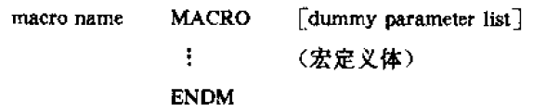
1. 宏汇编
宏定义、宏调用和宏展开
  宏是源程序中一段有独立功能的程序代码。它只需要在源程序中定义一次，就可以多次调用它，调用时只需要一个宏指令语句
  宏定义是用一组伪操作来实现的，格式如下
  其中，MACRO和ENDM是一对伪操作。这对伪操作之间是宏定义体，即一组具有独立功能的代码

Slide 6

1. 宏汇编
宏定义、宏调用和宏展开
  宏指令名(macro name)给出该宏定义的名称，调用时就使用宏指令名来调用该宏定义。宏指令名的第一个符号必须是字母，其后可以跟字母、数字或下划线字符。其中哑元表(dummy parameter list)给出了宏定义中所用到的形式参数(或称虚参)，每个哑元之间用逗号隔开
  经宏定义定义后的宏指令可在源程序中调用，对宏指令的调用称为宏调用，格式如下

Slide 7
1. 宏汇编
宏定义、宏调用和宏展开
  实元表(actual parameter list)中的每一项为实元，相互之间用逗号隔开
  当源程序被汇编时，汇编程序将对每个宏调用作宏展开。宏展开就是用宏定义体取代源程序中的宏指令名，而且用实元取代宏定义中的哑元。在取代时，实元和哑元是一一对应的。若实元个数大于哑元个数，则多余的实元不予考虑；若实元个数小于哑元个数，则多余的哑元作空处理。宏展开后，所得到的语句应该是有效的，否则汇编程序将会指示出错

Slide 8
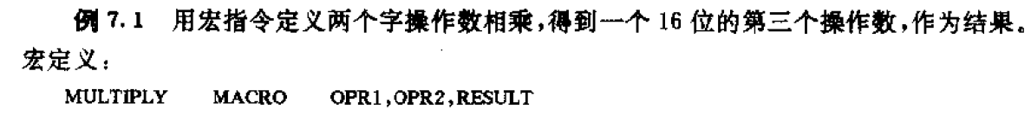
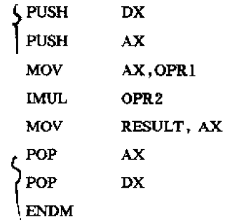
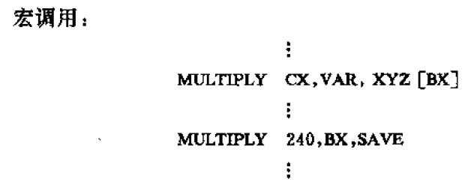
1. 宏汇编
宏定义、宏调用和宏展开
  用一个例子来说明宏定义、宏调用和宏展开

Slide 9
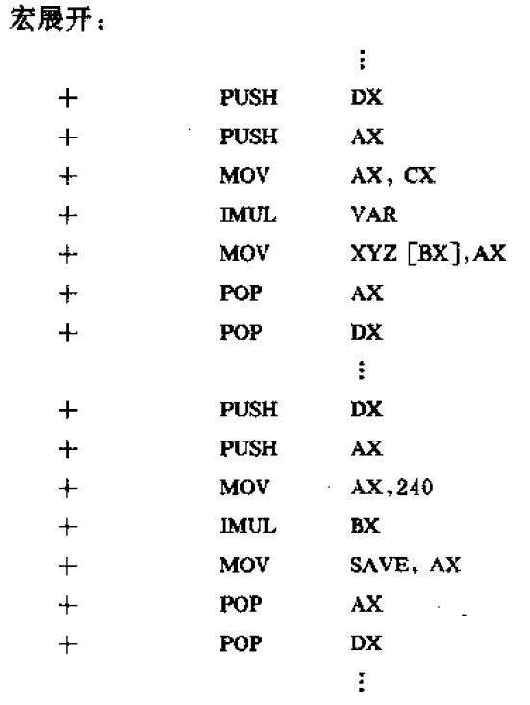
1. 宏汇编
宏定义、宏调用和宏展开
  用一个例子来说明宏定义、宏调用和宏展开
汇编程序在所展开的指令前加上+符号表示这些指令是由宏展开而得到的(较新的版本用1表示)
由于宏指令可以带哑元，调用时可以用实元取代，这就避免了子程序因参数传送带来的麻烦，使宏汇编的使用增加了灵活性
实元可以是常数、寄存器、存储单元名以及用寻址方式能找到的地址或表达式等。实元还可以是指令的操作码或操作码的一部分

Slide 10
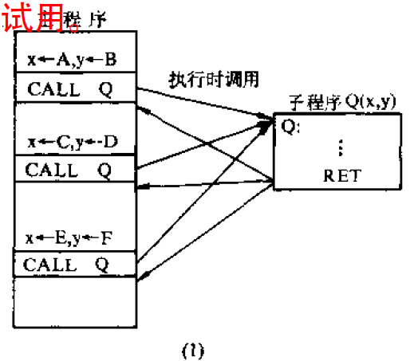
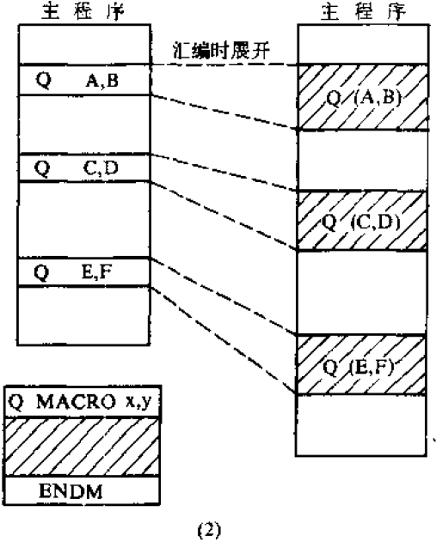
1. 宏汇编
宏定义、宏调用和宏展开
  宏调用和子程序调用工作方式的区别
主
调用次数越多，宏调用产生的空间开销越大，所以代码较长的功能往往使用子程序，较短且变元较多的功能段则使用宏汇编

Slide 11
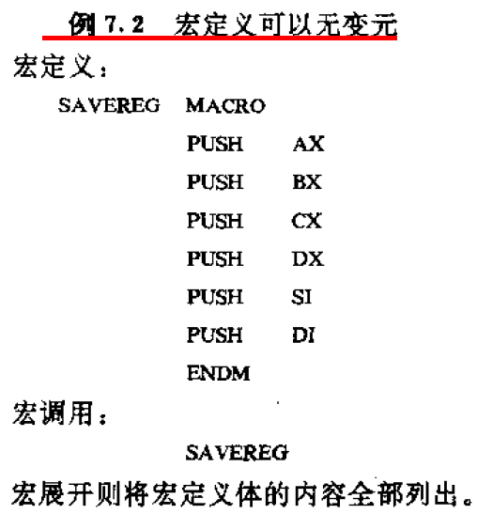
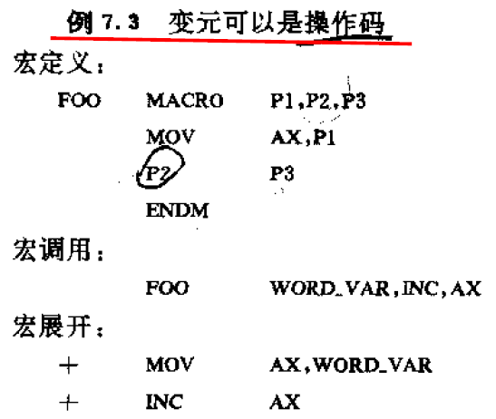
1. 宏汇编
宏定义中的参数

Slide 12
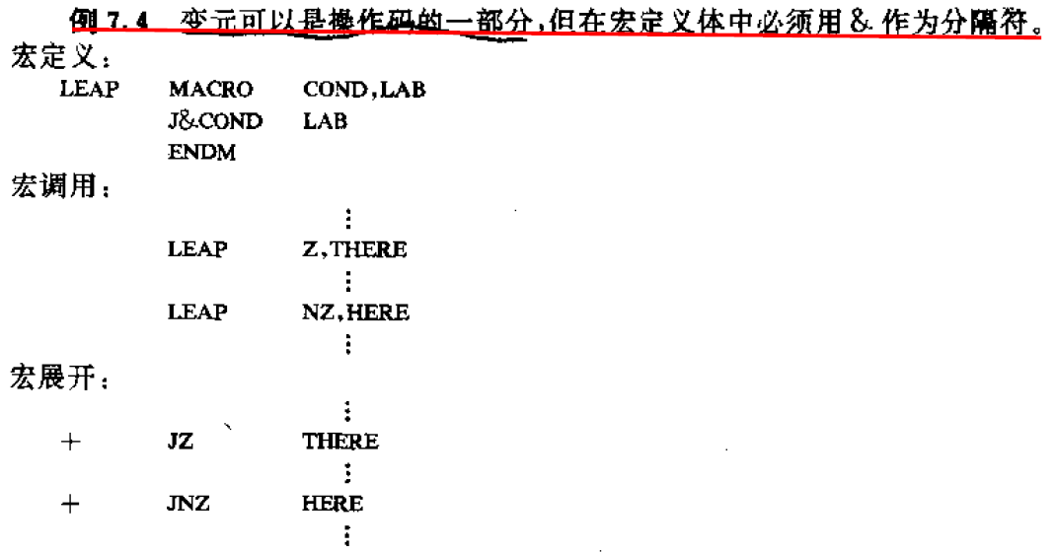
1. 宏汇编
宏定义中的参数
&是一个操作符，它在宏定义体中可以作为哑元的前缀，展开时可以把&前后两个符号合并而形成一个符号，这个符号可以是操作码、操作数或是一个字符串

Slide 13
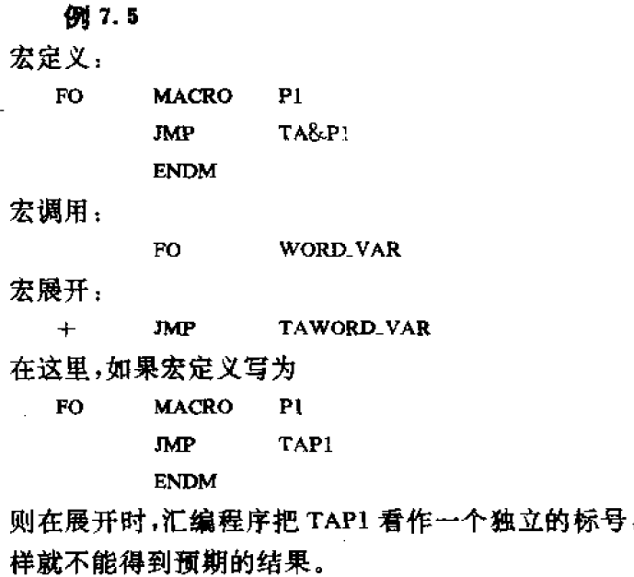
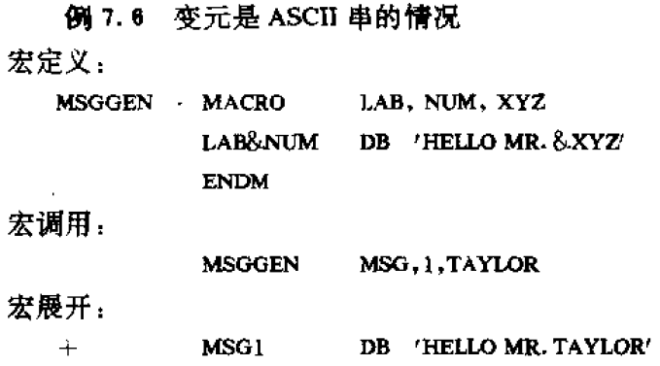
1. 宏汇编
宏定义中的参数

Slide 14
1. 宏汇编
宏定义中的参数
  宏定义的变元中使用%操作符，格式如下
  % expression
  汇编程序把跟在%之后的表达式的值转换成当前基数下的数，在展开期间用这个数来取代哑元
  一般在LST清单中，使用隐含的.XALL伪操作，即不产生代码的语句在清单中并不列出。为了能看到宏展开后所有的语句，可以在源程序中增加.LALL语句，此时就能看到所有的语句了

Slide 15
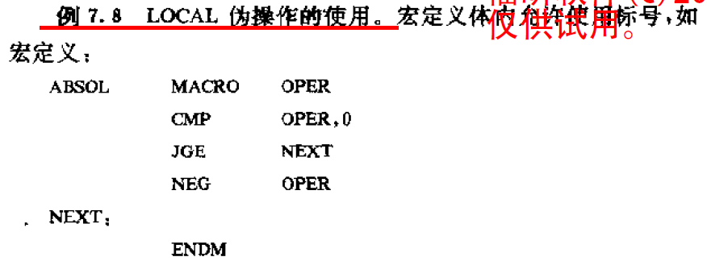
1. 宏汇编
LOCAL伪操作
  如果程序中多次调用该宏定义时，则展开后会出现标号的多重定义，这是不允许的。为此，系统提供了LOCAL伪操作

Slide 16
1. 宏汇编
LOCAL伪操作
  LOCAL伪操作，格式如下
  LOCAL list of local labels
  其中局部标号表内的各标号之间用逗号隔开。汇编程序对LOCAL伪操作的局部标号表中的每一个局部标号建立唯一的符号(用??0000~??FFFF)以代替在展开中存在的每一个局部标号
  LOCAL伪操作只能用在宏定义体内，而且它必须是MACRO伪操作后的第一个语句，在MACRO和LOCAL伪操作之间还不允许有注释和分号标志

Slide 17
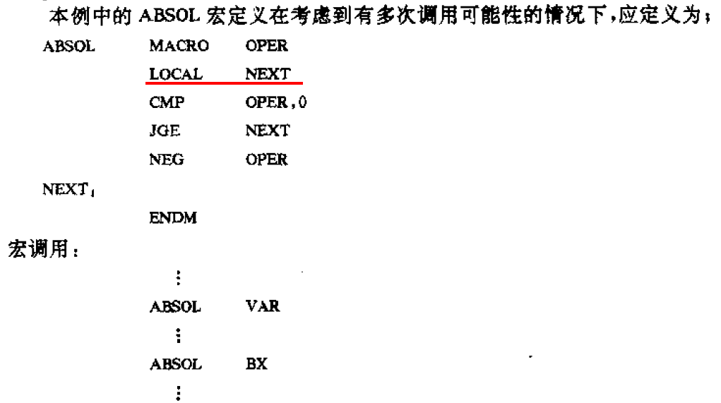
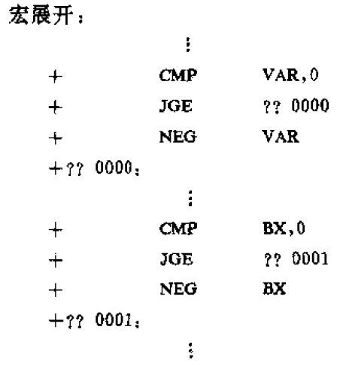
1. 宏汇编
LOCAL伪操作

Slide 18
1. 宏汇编
LOCAL伪操作
  在以上的例子中，宏定义体内只用了一个标号，如宏定义体内的标号数多于一个，则可把它们列在LOCAL伪操作之后，如
  LOCAL NEXT,OUT,EXIT
  在宏展开时，汇编程序对第一次宏调用使用??0000取代NEXT，用??0001取代OUT，用??0002取代EXIT。对第二次宏调用将用??0003取代NEXT，用??0004取代OUT，用??0005取代EXIT

Slide 19
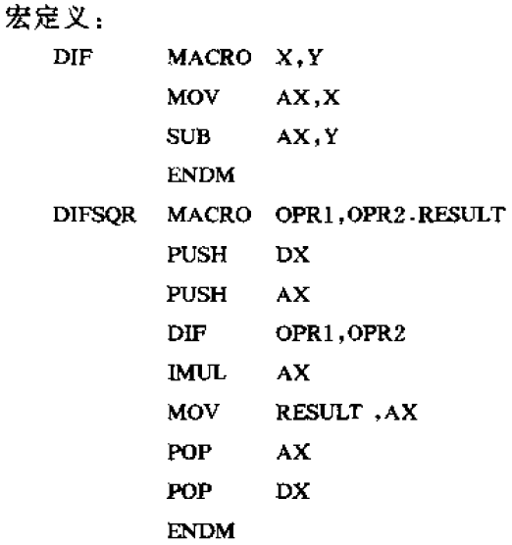
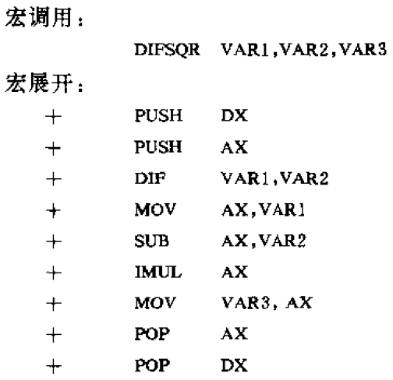
1. 宏汇编
在宏定义内使用宏

Slide 20
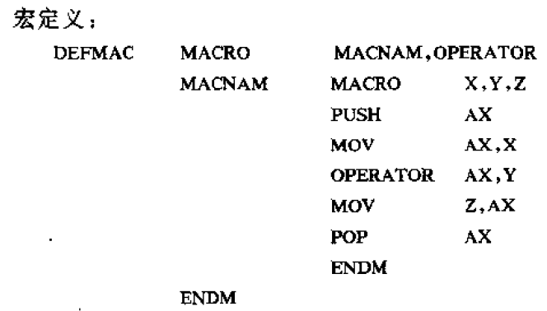

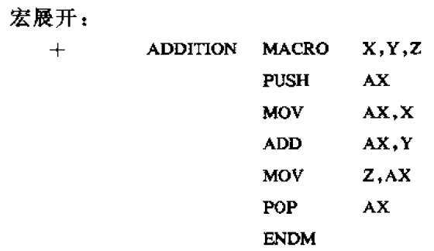

1. 宏汇编
在宏定义内使用宏
其中MACNAM是内层的宏定义名，但又是外层宏定义的哑元，所以当调用DEFMAC时，就形成了一个宏定义

Slide 21
1. 宏汇编
列表伪操作
  MASM提供.XALL,.LALL和.SALL来控制汇编清单中宏展开的列出情况。.XALL为默认情况，它指示清单中只列出产生目标码的宏展开；.LALL列出包括注释在内的所有宏展开；.SALL则不列出任何展开信息。在宏定义中的注释除和一般源程序中采用分号；作标志外，还有一种采用双分号；；的注释，这种；；注释在宏展开时将不予展开，即使在.LALL之下在清单中也不会出现。MASM6.0分别用.LISTMACROALL,.LISTMACRO和.NOLISTMACRO来取代.LALL,.XALL和.SALL

Slide 22
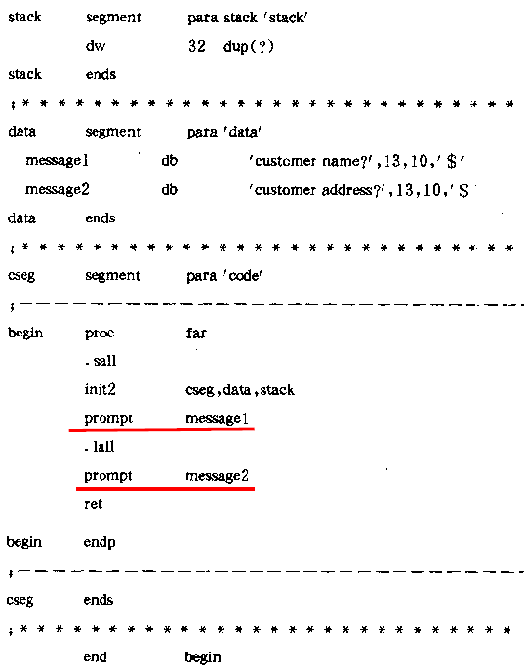
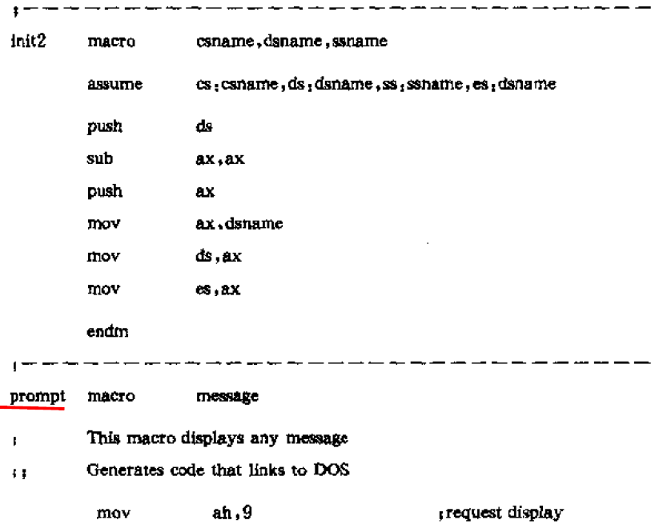
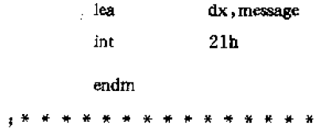
1. 宏汇编
列表伪操作

Slide 23
1. 宏汇编
宏库的建立与调用
  把常用的宏定义建立成一个独立的文件，这个只包含若干宏定义的文件可称为宏库，通常用扩展名MAC或INC来表示。当应用程序中需要用到宏库中的某些宏定义时，只需要在该程序的开始用INCLUDE语句说明，格式如下
  INCLUDE C:\MACRO.MAC
  其中MACRO.MAC为宏库名，它存在C盘中。汇编程序将把宏库中的所有宏定义都包含在应用程序中。INCLUDE语句不必放在程序的最前面，但它必须放在所有的宏调用之前

Slide 24
1. 宏汇编
PURGE伪操作
  PURGE伪操作用来删除不用的宏定义，格式如下
  PURGE macro_name [,macro_name,…]
  例如，用INCLUDE语句调用宏库时可以用PURGE伪操作删除在调用程序中不用的宏定义。PURGE只在调用程序中起作用而不会影响宏库的内容
  删除宏定义的含义是使该宏定义成为空，程序中如果出现了一个已被删除宏定义的宏调用，则汇编程序将不会指示出错，但它将忽略该宏调用，当然也不会予以展开

Slide 25
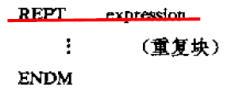
2. 重复汇编
重复伪操作
  有时汇编语言程序需要连续地重复完成相同的或者几乎完全相同的一组代码，这时可使用重复汇编
  重复伪操作的格式是
  其中表达式的值用来确定重复块的重复次数，表达式中如包含外部或未定义的项则汇编指示出错。重复伪操作并不一定要用在宏定义体内

Slide 26
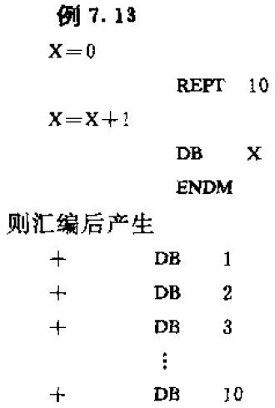
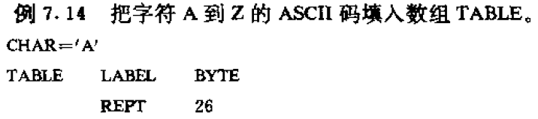
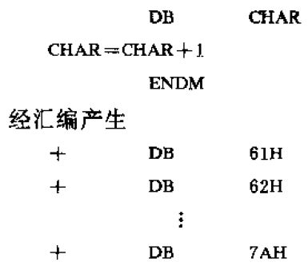
2. 重复汇编
重复伪操作
41H

Slide 27
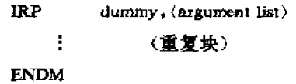
2. 重复汇编
不定重复伪操作
  IRP伪操作，格式如下
  汇编程序把重复块的代码重复几次，每次重复把重复块中的哑元用自变量表中的一项来取代，下一次取代下一项，重复次数由自变量表中的自变量个数来确定。自变量表必须用尖括号括起来，它可以是常数、符号或字符串等
  IRP不一定要用在宏定义中

Slide 28
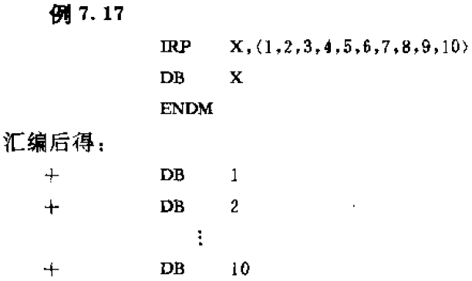
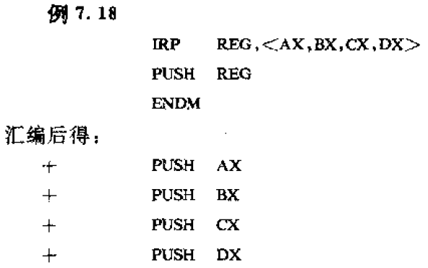
2. 重复汇编
不定重复伪操作

Slide 29
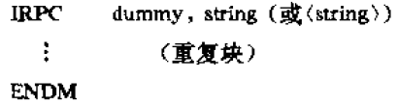
2. 重复汇编
不定重复伪操作
  IRPC伪操作，格式如下
  IRPC和IRP类似，但自变量表必须是字符串。重复次数由字符串中的字符个数确定，每次重复用字符串中的下一个字符取代重复块中的哑元
  IRPC不一定要用在宏定义中

Slide 30
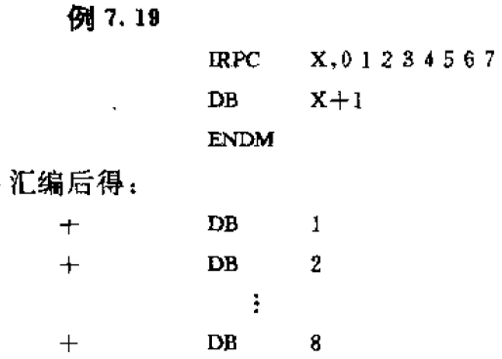
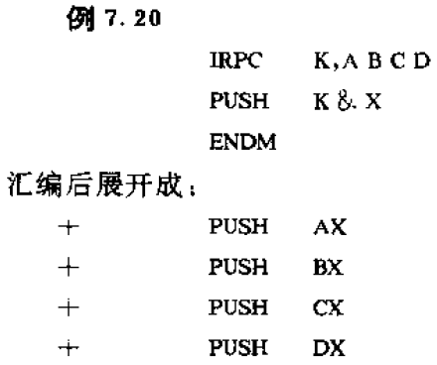
2. 重复汇编
不定重复伪操作

Slide 31
3. 条件汇编
条件汇编
  条件伪操作IF的使用举例
  条件伪操作IF1的使用举例
  条件伪操作IFNDEF的使用举例
  条件伪操作IFB的使用举例
  条件伪操作IFIDN的使用举例

Slide 32
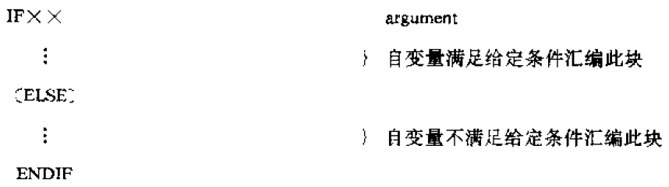
3. 条件汇编
条件汇编
  汇编程序能根据条件把一段源程序包括在汇编语言程序内或者把它排除在外，这里就用到条件伪操作。条件伪操作的一般格式如下
  自变量必须在汇编程序第一遍扫视后就成为确定的数值
[ ]

Slide 33
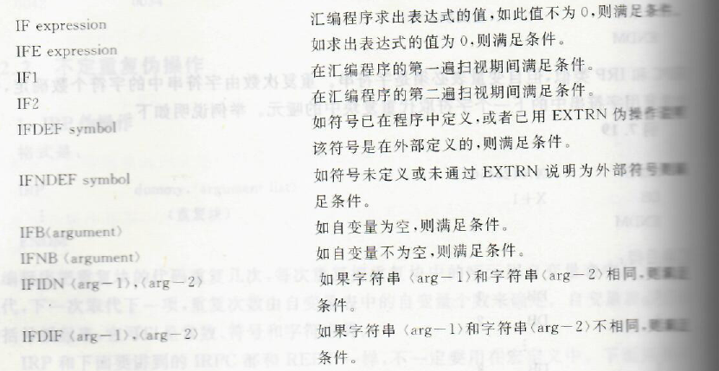
3. 条件汇编
条件汇编
  条件伪操作中的xx表示条件如下：
早期的汇编程序在汇编时，要对源程序作二遍扫视。第一遍扫视建立符号表，第二遍扫视才把汇编语言指令翻译成机器语言指令
说明
则满
则满足
则满足
上述IF和IFE的表达式中可以使用关系操作符EQ,NE,LT,LE,GT和GE。如：IF expression1 EQ expression2

Slide 34
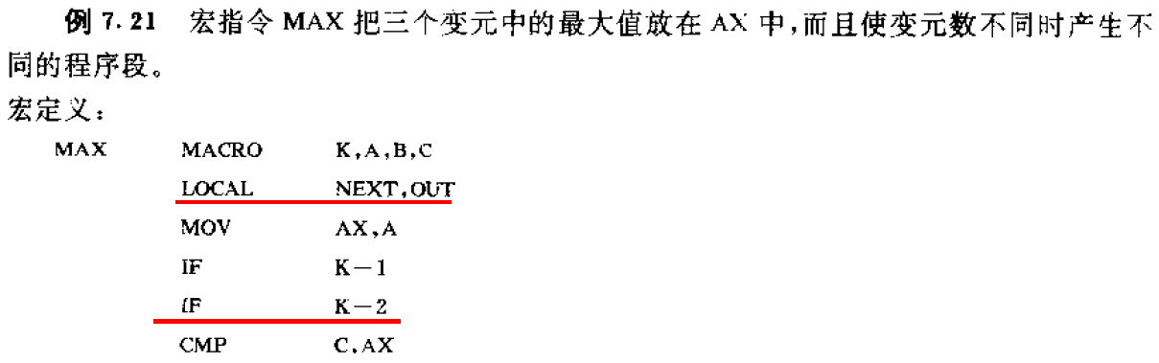
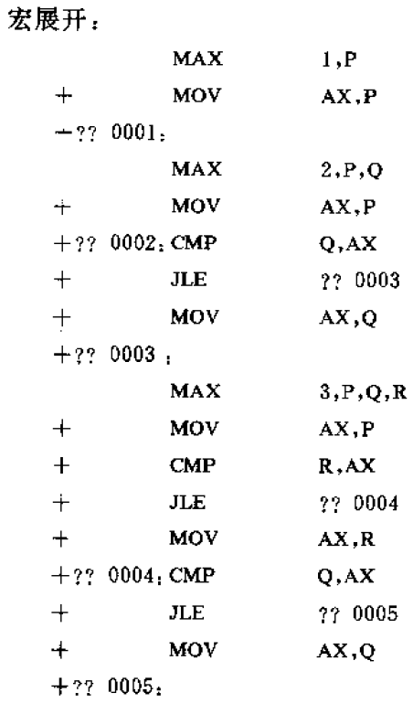
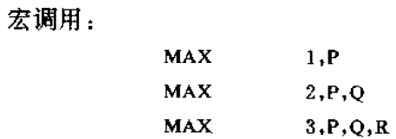
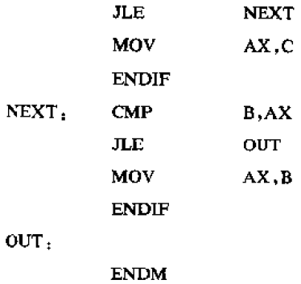
3. 条件汇编
条件伪操作IF的使用举例

Slide 35
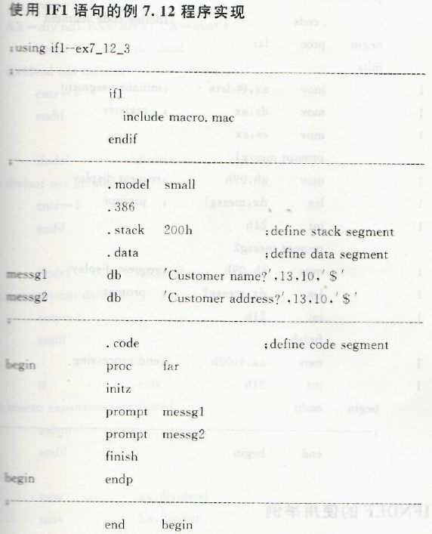
3. 条件汇编
条件伪操作IF1的使用举例
在include语句前加上IF1，其含义是使include语句只在汇编的第一遍扫视期间出现，这样宏库的拷贝将不在汇编清单中出现，以便节省空间

Slide 36
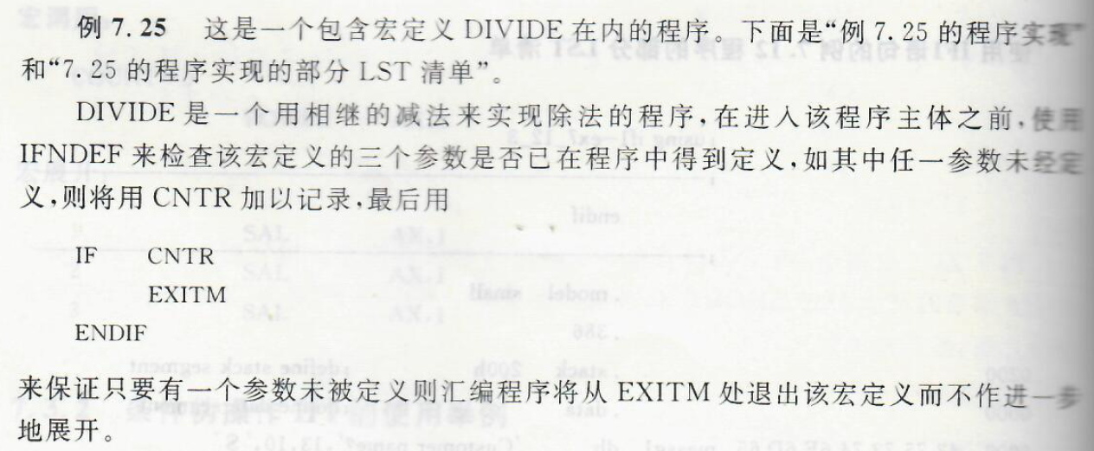
3. 条件汇编
条件伪操作IFNDEF的使用举例
在程序中，只要宏定义中的三个参数未定义，CNTR就被赋予1值，所以IF条件成立，程序将从EXITM处退出

Slide 37
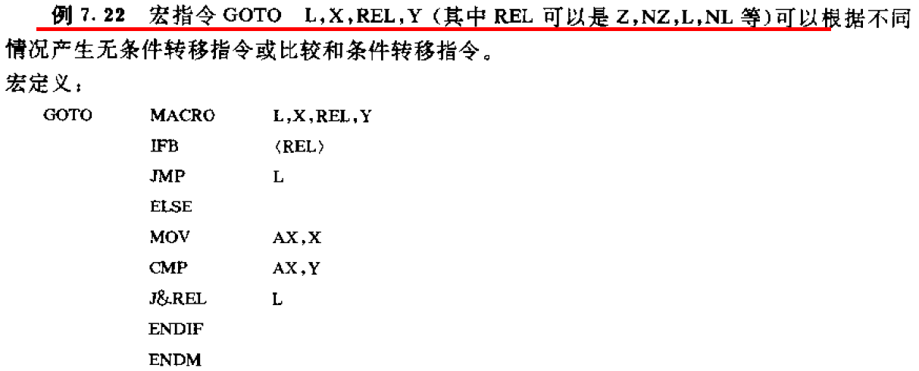
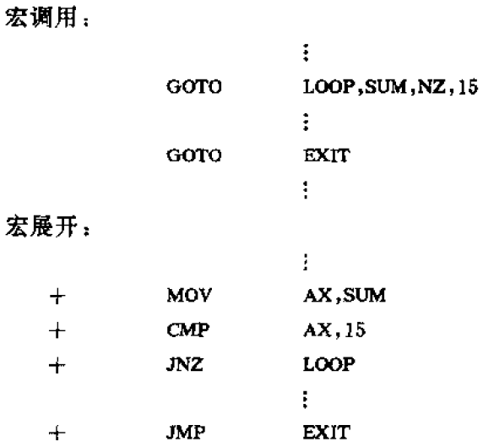
3. 条件汇编
条件伪操作IFB的使用举例

Slide 38
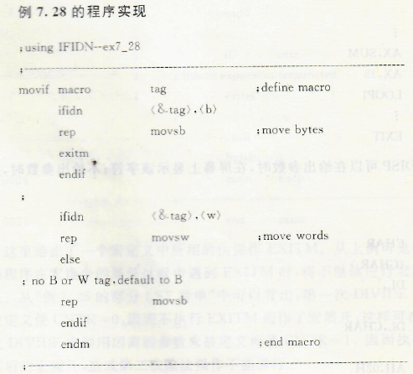
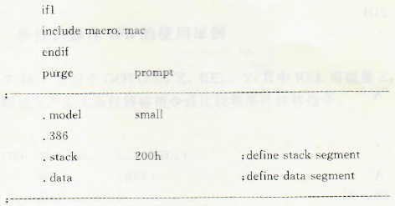
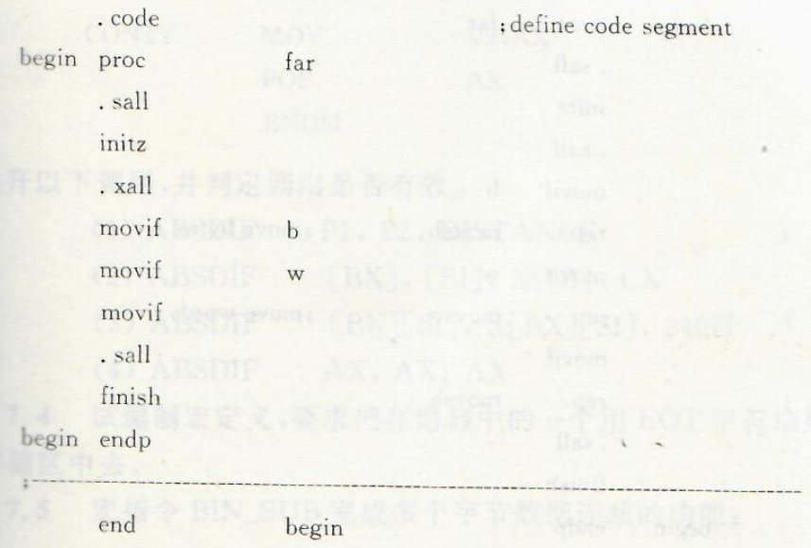
3. 条件汇编
条件伪操作IFIDN的使用举例

Slide 39
作业
了解课本的例子；

